Slide 1


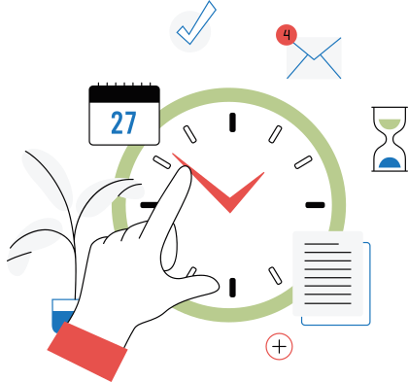

ZAMAN YÖNETİMİ
Okul Psikolojik Danışmanı Canan YILDIZ

Slide 2
86.400 ALTIN
Her sabah hesabınıza 86.400 altın yatırılan bir banka olduğunu düşünün…
Gün boyunca bu altından istediğiniz kadarını harcayabiliyorsunuz. Ancak tek bir koşul var; o gün size ayrılan altından harcamadıklarınız sizden sonsuza kadar geri alınıyor. Yani 86.400 altının tamamını harcamış ya da hiçbirini harcamamışta olsanız diğer gün sabah hesabınızda yine 86.400 altın oluyor.
Kendinizi böyle bir durumla karşı karşıya bulsaydınız ne yapardınız? Bir çok insan gibi altının tümünü harcayacak bir yol arardınız. İlk günlerde şüphesiz acil ihtiyaçlarınızı
karşılayacaksınızdır. Ancak sonraki günlerde geleceğe yatırım yapacak yollar arayıp, ileride daha büyük getirisi olacak yollar bulmayı deneyeceksiniz.

Slide 3

Farkında olsak da olmasak da yaşamımızın her gününde bu durumu yaşıyoruz. Bankamız her sabah hesabımıza 86.400 saniye yatırmaktadır. Ve her gün istediğimiz gibi harcayabiliyoruz.
Bu saniyeleri kullanmayı başaramazsak günün sonunda onları sonsuza kadar kaybediyoruz.

Slide 4

Peki ya nedir bu zaman?
Zaman“bize verilen sürenin tamamıdır”. Bu geniş çerçeveyi somutlaştırarak doldurmak mümkündür. Dolayısıyla zaman, bize biçilen süre, ömür, hayat olduğu kadar, bir günlük bir hayat dilimi veya belirli bir iş için gereken süre de olabilir.
Zaman bu kadar önemliyse onu en verimli şekilde kullanmamız gerekmez mi?
Peki, zamanı nasıl etkili kullanabiliriz?

Slide 5
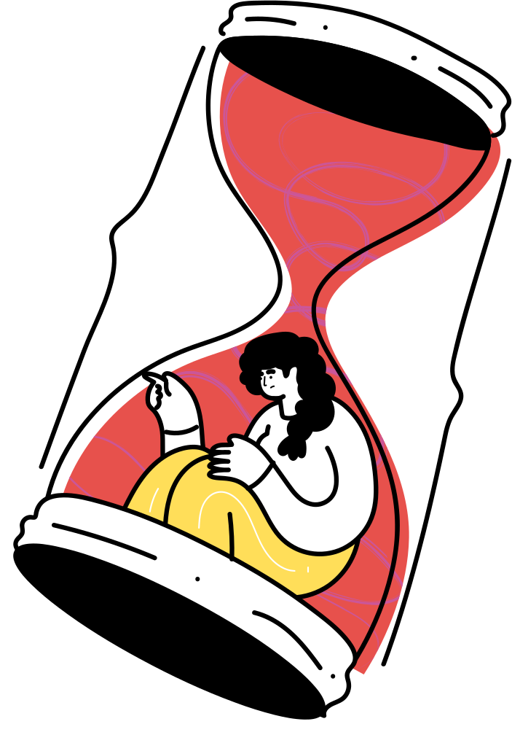
Zaman Tuzakları
Öncelikleri belirleyememek ve sıralayamamak
Erteleme ve oyalama
Hayır diyememek
Mükemmelliyetçilik
Kendine aşırı güven veya güvensizlik
Dağınık masa sendromu
Kararsızlık
Öz disiplin yokluğu
Beklenmeyen ziyaretçi
Teknoloji

Slide 6

ERTELEME
Ertelenme, yapılması gereken bir görevin, planlanan zamanda yerine getirilmesi gerektiği halde sürekli olarak ertelenmesi veya geciktirilmesidir.
Ertelenen görevlerin zamanla birikmesi, daha fazla stres ve kaygıya neden olabilir
Neden erteleriz
Nereden başlayacağımızı bilemediğimizde
Sevmediğimiz işleri yapmamız gerektiğinde
Yapamayacağımzdan endişe ettiğimizde
Yapmak için en verimli zamanı beklediğimizde

Slide 7

Bir işi ertelemek, o işin tamamlanma süresinin en az 2 katı kadar zamanı kaybetmemize sebep olur.
Zamanınızı etkili ve verimli kullanmak için erteleme davranışınızı köreltmeli, planladığınız işi planladığınız başlangıç zamanında yapmaya koyulmalısınız.
Zor işleri en sona bırakma
Beklemeden küçük bir adımla hemen başla

Slide 8
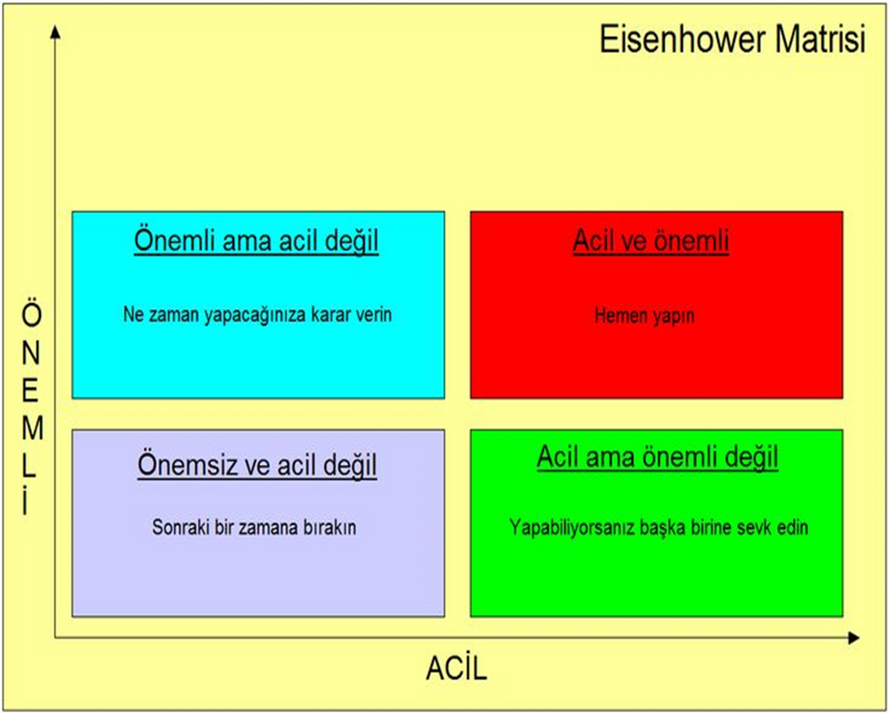
ÖNCELİKLERİNİ BELİRLE
Öncelik sıralaması yaparak yapacaklarıı kategorize edebilirsin.

Slide 9

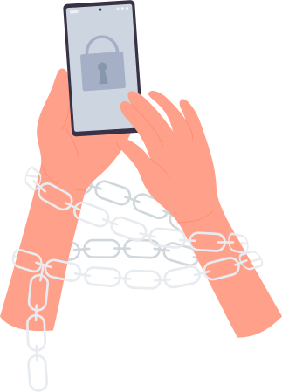
HAYIR DİYEBİLME
1
Zamanı verimli kullanmak için
hayır diyebilme becerisine sahip
olmanız gerekir.
2
Zaman yönetiminizin etkili bir
şekilde devam edebilmesi için,
planlamanızı aksatacak şeylere
hayır diyebilmelisiniz.
4
Planlamanızı aksatacak etkinliklere
ve davetlere karşı da hayır diyebilme
becerisini kullanmanız
gerekmektedir.
3
Hayır cevabını bazen kendinize
vermelisiniz. Bu beceriyi özellikle teknoloji
kullanımınızın planlamanızı aksattığı durumlarda
kullanmalısınız.

Slide 10
GÜNLÜK KONTROL LİSTESİ
Günlük kontrol listesi oluşturarak çalışma performansınızı arttırabilirsiniz.
Günlük kontrol listesi sayesinde ne kadar zaman kullandığınızı ve ne kadar işi tamamladığınızı somut şekilde görebilirsiniz.
Kullanılan zaman ve tamamlanan iş oranını inceleyerek zaman kullanma veriminizi kontrol edebilirsiniz.
Herhangi bir aksama, duraksama ya da verimsizlik durumlarını kontrol listesi sayesinde somut şekilde görüp, önleyici planlamalar yapabilirsiniz.

Slide 11
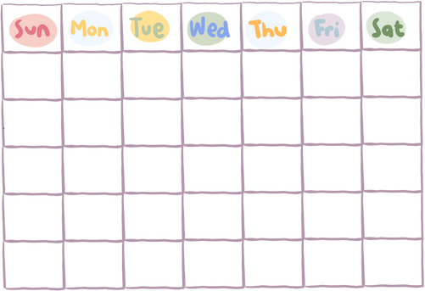

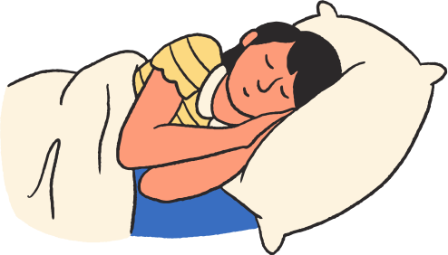

HAFTALIK PLAN
Haftalık planınızı yaparken
öncelik sıralaması yapın.
Haftalık plan uygulanabilir
olmalıdır.
Zamanı gerçekçi
şekilde değerlendirmelisin.
Haftalık planınızda uykuya, ders
çalışmaya, dinlenmeye ve
eğlenmeye yeterli zaman ayırın.

Slide 12

UYKU
Uyku fazla olduğunda
zaman kaybı, yetersiz
olduğunda ise verim
kaybına sebep olur.
Bu yüzden gelişim
döneminize uygun
şekilde yeterli ve dengeli
uyumalısınız.
9-11 saat uyku uyumanız yeterlidir.

Slide 13
Hayal ettim, hayalimin önündeki manileri tespit
ettim. Manileri kaldırdığımda, hayalim kendiliğinden gerçekleşti
Mustafa Kemal Atatürk

